Slide 1
ELMADAĞ İLÇE MİLLİ EĞİTİM MÜDÜRLÜĞÜ 2015-2016 EĞİTİM –ÖĞRETİM YILI MESLEKİ VE TEKNİK EĞİTİMİ TANITIM VE YÖNELTME KOMİSYONU YILSONU RAPORU

Slide 2
İlçemizde Milli Eğitim Şube Müdürümüz Dursun KARAKUŞ başkanlığında 2007/30 sayılı genelge doğrultusunda İshak KANBUR ve TUĞBA Özdemir’den oluşan “Mesleki ve Teknik Eğitim Tanıtma ve Yöneltme Komisyonu» kuruldu ve Mart ayında çalışmalarına başladı.
Kurulan ilçe komisyonumuz, il komisyonumuz tarafından hazırlanan Ankara Milli Eğitim Müdürlüğü 2015-2016 Tanıtım ve Yönlendirme Çerçeve Eylem Planından yola çıkarak, İlçe Eylem Planını hazırladı.

Slide 3
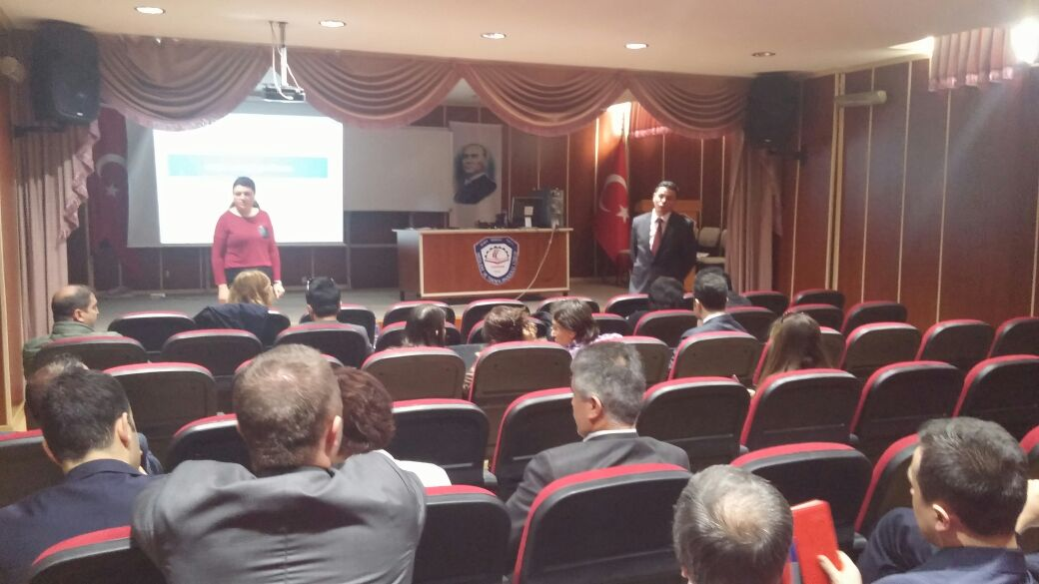
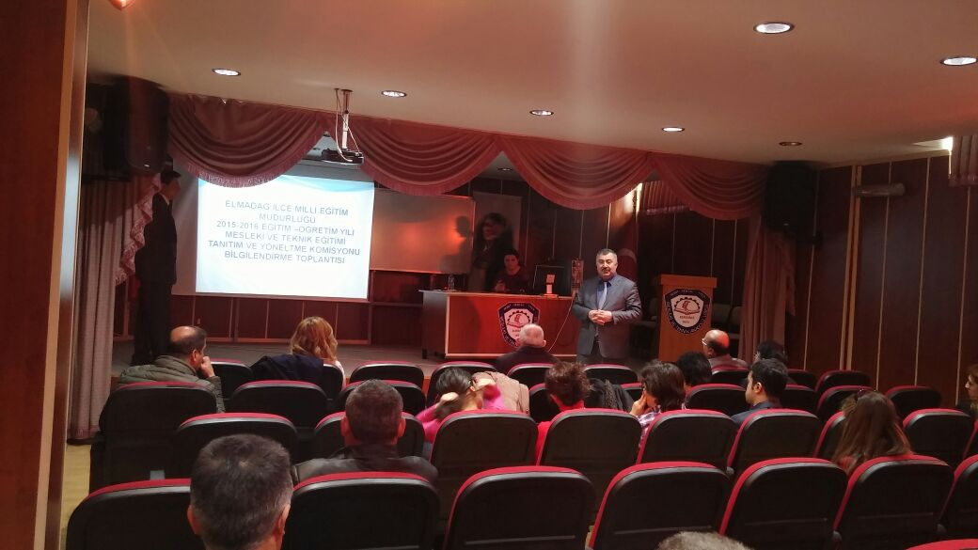
22 Mart 2016 tarihinde İlçemizdeki meslekî ortaöğretim kurumlarının tanıtım ve yöneltmeden sorumlu müdür yardımcılarına, tüm ortaokul ve liselerden bir müdür yardımcısına, meslek liselerinden tanıtım ve yönlendirme komisyon üyelerine ve rehber öğretmenlerine Meslekî ve Teknik Eğitimde Tanıtım ve Yöneltme Çalışmaları» konulu, 2007/30 sayılı genelgeye göre hazırlanan ilçe eylem planımız ve uygulaması hakkında bilgilendirme toplantısı düzenlendi.
Ankara Mesbil Portalı, Mesleki Yeterlilik Kurumu ve E-Rehberlik Sistemi tanıtıldı.

Slide 4
Meslek Liseleri Tanıtım ve Yönlendirme Ekiplerinin ilçemizde bulunan ortaokulları ve liselerin 9.sınıf öğrencilerini ziyaret ederek «Anadolu Teknik/ Anadolu Meslek Programlarında alanlara/dallara Geçiş, Tercih ve Yerleştirme E-Kılavuzu» doğrultusunda, alan/meslek seçimi, meslekî ve teknik eğitim sistemi, öğretim yapılan alanlar- dallar, ortaöğretim kurumları arasında geçiş gibi konularda bilgilendirme ve tanıtım faaliyetleri düzenlemeleri sağlandı.
TANITIM TARİHLERİ | TANITIM YAPACAK OKULLAR | KATILIMCI PROFİLİ
04-15 Nisan 2016 | ŞEHİT SERTAÇ UZUN MESLEKİ VE TEKNİK ANADOLU LİSESİ | Elmadağ ilçemize bağlı tüm 8. ve 9. Sınıf öğrencileri
04-15 Nisan 2016 | HASANOĞLAN FATİH MESLEKİ VE TEKNİK ANADOLU LİSESİ
04-15 Nisan 2016 | ELMADAĞ MESLEKİ VE TEKNİK ANADOLU LİSESİ
04-15 Nisan 2016 | HASANOĞLAN MESLEKİ VE TEKNİK ANADOLU LİSESİ

Slide 5
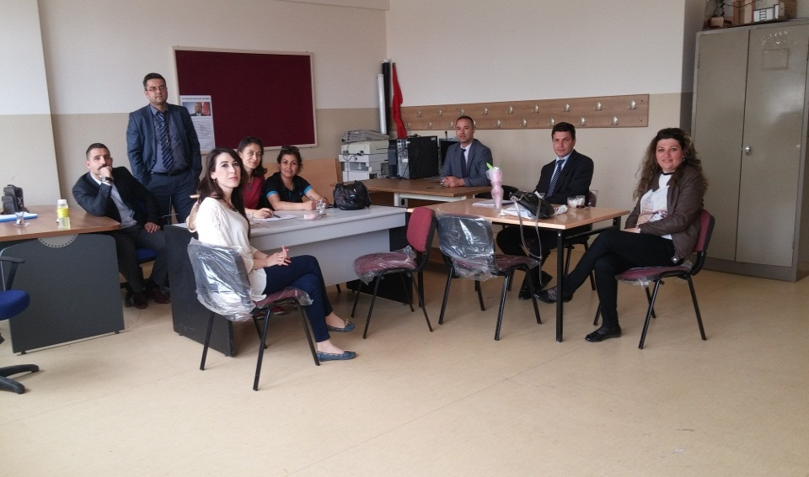
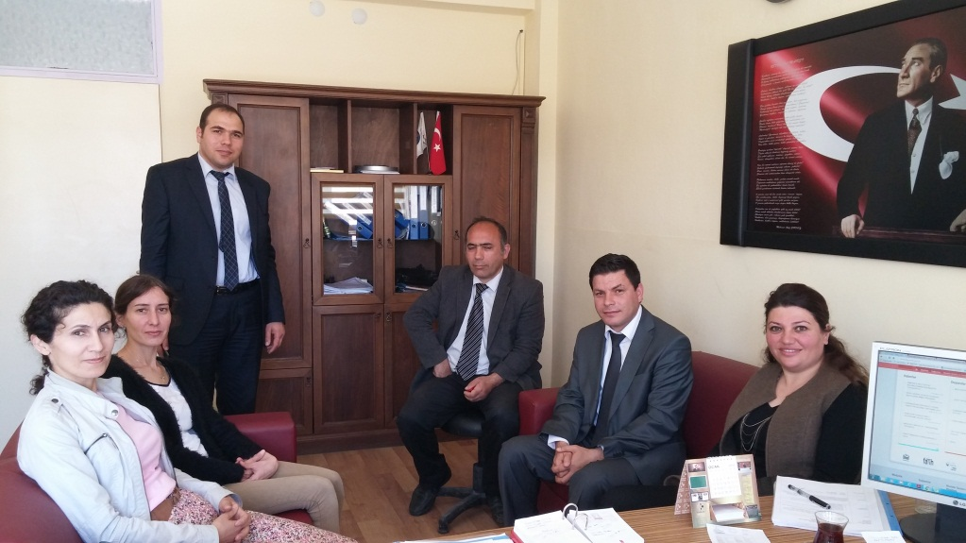
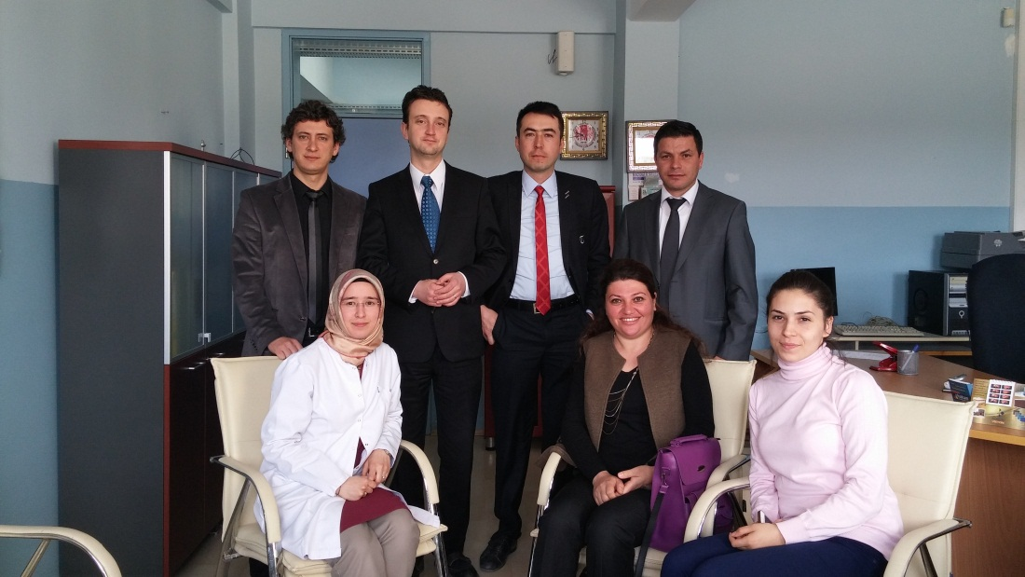
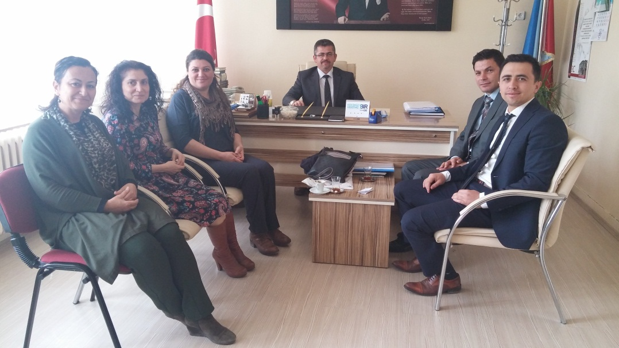
12 Nisan-27 Nisan2016 tarihleri arasında ortaokullar ve liseler ziyaret edilerek yapılan tanıtım ve yöneltme etkinliklerine katkılarda bulunuldu.

Slide 6
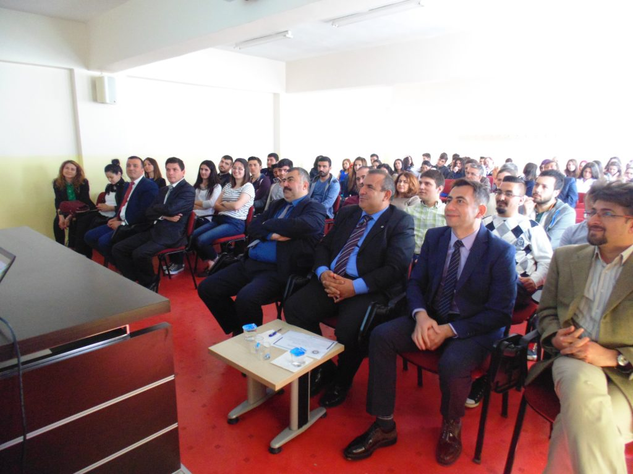
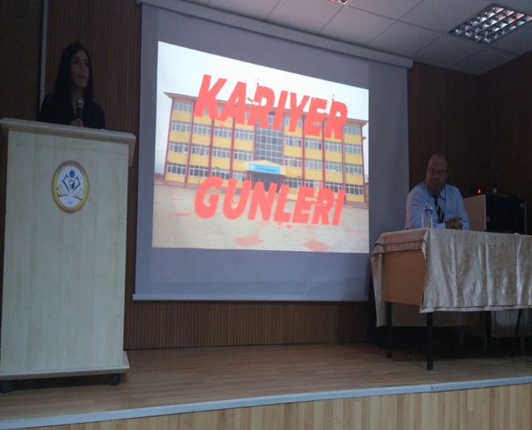
25 Nisan 2016 tarihinde mesleki tanıtım ve yöneltme faaliyetleri kapsamında Ankara Üniversitesi Elmadağ Meslek Yüksekokulu Öğretim Görevlisi Sayın Uğur Demir’in konuk olduğu kariyer günü etkinliği düzenlendi.
17 Mayıs 2016 Salı günü saat 10.00’da Atatürk Ortaokulu konferans salonunda 42 öğrenciyle düzenlenen kariyer gününe Elmadağ Cumhuriyet Başsavcısı Ersel YILDIZ katıldı.

Slide 7
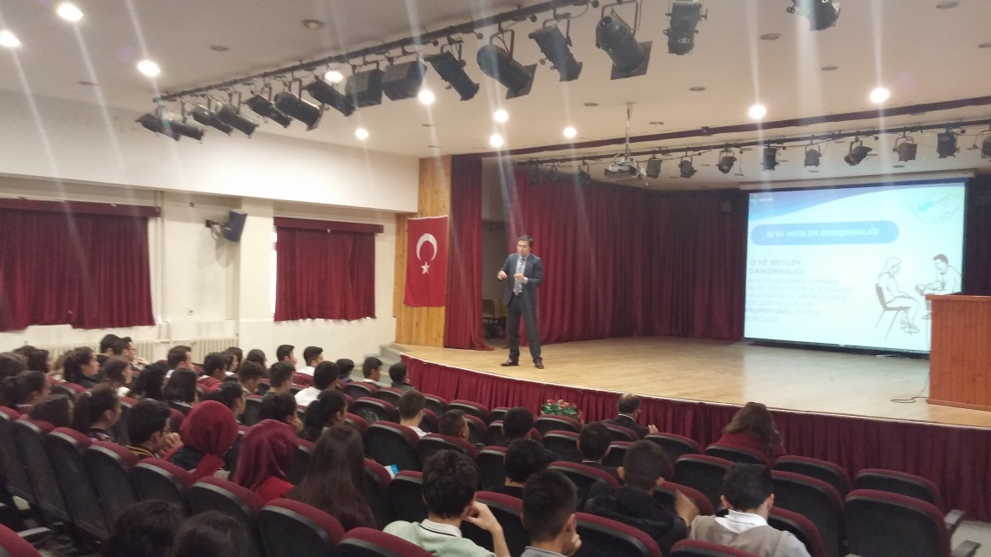
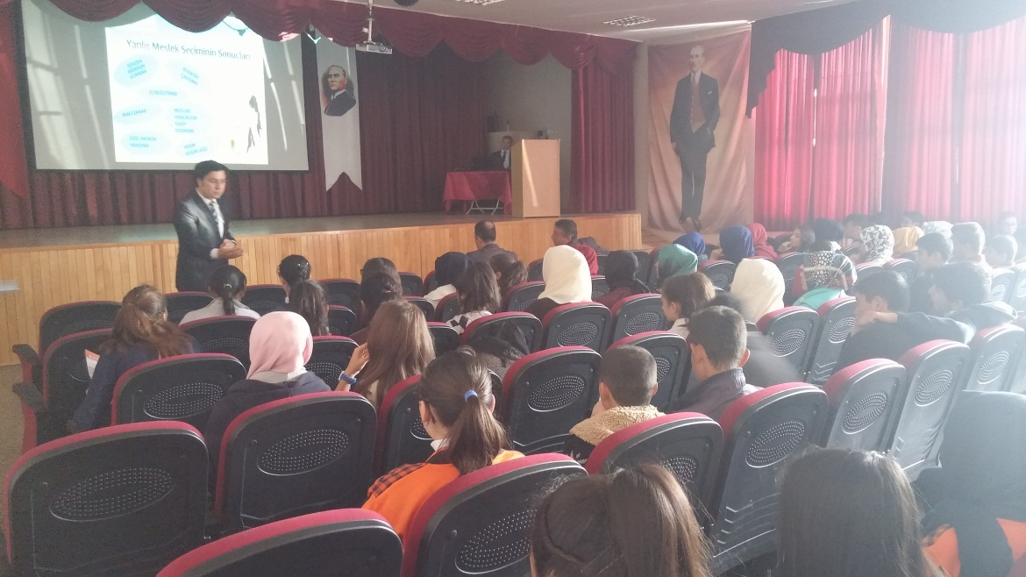
8. ve 12. sınıf öğrencileri için
02-03 Mayıs 2016 tarihlerinde İŞKUR Meslek ve İş Danışmanları tarafından mesleki bilgilendirme çalışmaları kapsamında seminerler verildi.

Slide 8
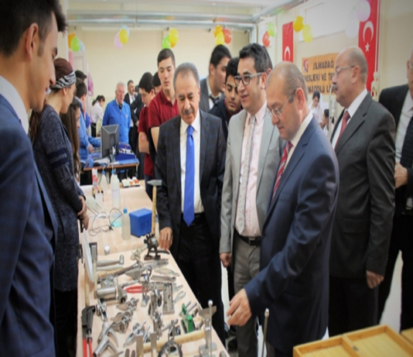
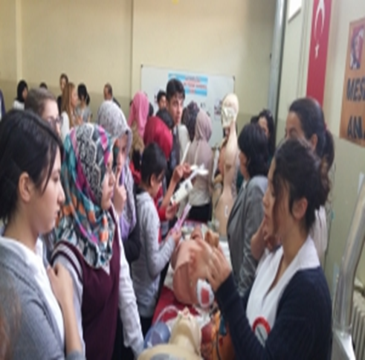
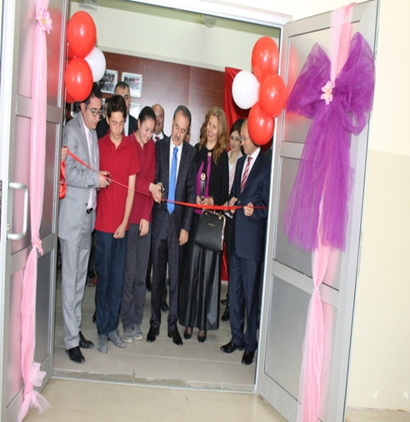
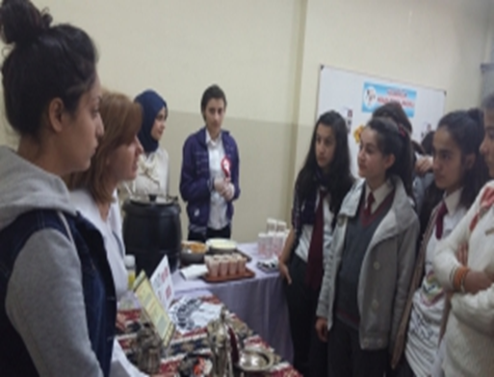
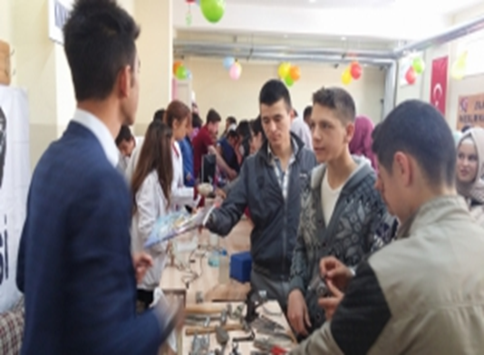
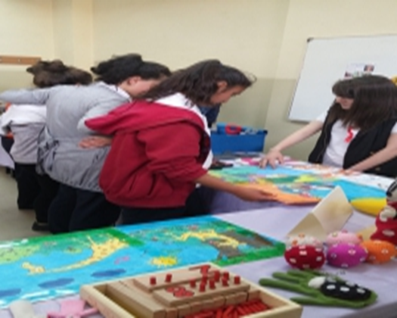
İlçemizde Mesleki Ve Teknik Eğitimi Tanıtım Ve Yöneltme Fuarı Düzenlendi.
09-10 Mayıs 2016 tarihleri arasında düzenlenen fuarımızda 4 Mesleki ve Teknik Anadolu Lisesinin ilçemizde eğitimi verilen 11alan ve 15 dalın tanıtımı yapıldı.

Slide 9
Velilere yönelik meslek/alan seçimi, mesleki ve teknik eğitim sistemi, meslek eğitiminin önemi, öğretimi yapılan alanlar ve dallar, ortaöğretim kurumları arasında geçiş hakları gibi konularda düzenlenen seminerlere ilçe komisyonu olarak katılarak veliler bilgilendirildi.
Velilere ve Öğrencilere yönelik ,Meslek Seçimi, Mesleki ve Teknik Eğitim Sistemi, Alan/Dallar, Kurumlar Arası Geçişler, ilçede öğretimi yapılan Alan/Dallar hakkında broşür, afiş, tanıtım filmleri ve SMS gönderimi gibi tanıtım materyalleri dağıtıldı.

Slide 10
İlçemiz ve okullarımızda mesbil sayfaları oluşturularak ve ankaramesbil (http://metefankara.meb.gov.tr/Mesbil.html) ile bağlantısını sağlandı.
9.-10. sınıflar ve ortaokul öğrencilerimizin çevredeki meslek liselerine, meslek odalarına, sektör ve STK’lara ziyaretleri sağlandı.

Slide 11
İlçemiz en yakın organize sanayi bölge başkanlıkları, esnaf odaları vb. kurum ve kuruluşlarla işbirliği yapıldı.
“Alan tanıtımı, Fuar, Proje, Beceri Yarışmaları ve Sergileri öğrencilerin ziyaret etmesi- gezdirilmesi sağlandı.
Okullarımızda kariyer günleri düzenlendi.

Slide 12
Yerel Yönetimler, İŞKUR, STK, üniversiteler gibi kurum ve kuruluşların düzenlediği mesleki ve teknik eğitimi tanıtıcı etkinliklere öğrencilerin ve öğretmenlerin katılımı sağlandı.
Mesleklerin tanıtımı için sektör, meslek odaları ve sivil toplum kuruluşları ile işbirliği yapılarak alan uzmanlarının katıldığı seminer ve konferanslar düzenlendi.

Slide 13
Yerel basın, görsel medya kuruluşları ve belediyeler ile işbirliği yapılarak mesleki ve teknik eğitimle ilgili meslekleri tanıtıcı programlara ve eğitim dergilerinde mesleki eğitimle ilgili haberlere yer vermeleri sağlandı.
İlçe ve Okul web sayfalarında mesleki ve teknik eğitim ile ilgili bilgi ve dokümanlara yer verildi.
Mesleki eğitim ile ilgili haber, makale, projelerin web sayfalarında yayınlanması sağlandı.
Mesleki eğitimle ilgili sitelere linkler verildi.
Okul yayınlarında mesleki eğitimin önemi vurgulanarak, meslek alanlarının tanıtılması sağlandı.

Slide 14
TEŞEKKÜR EDERİZ…

